Slide 1
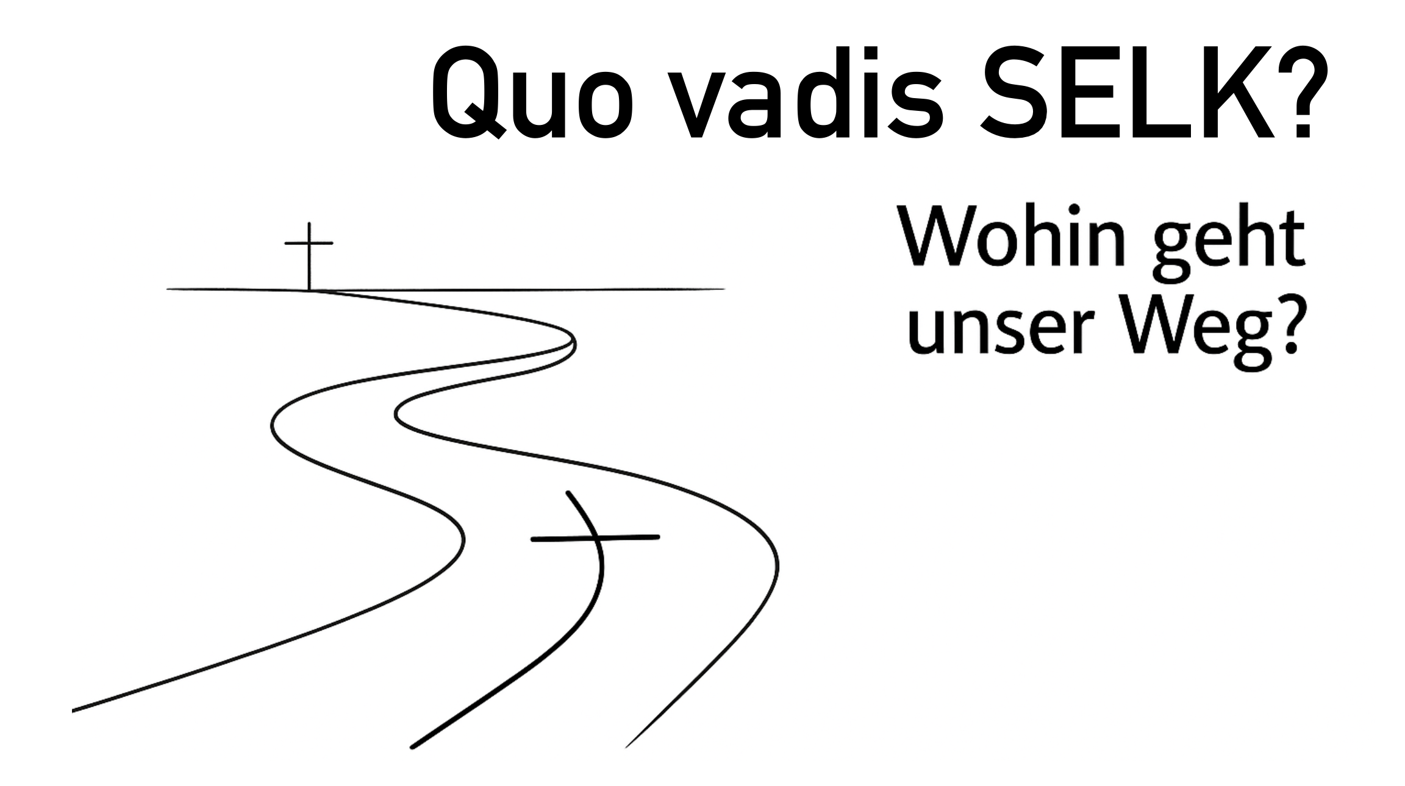
©️ St. Michaelsgemeinde Wolfsburg (SELK), Nov. 2025

Slide 2
Warum sitzen wir hier zusammen?
Weil wir informieren wollen
Weil wir Eure Fragen beantworten wollen
Weil wir mitreden wollen
Weil wir uns entscheiden müssen
Weil wir unseren Weg selbst bestimmen wollen
©️ St. Michaelsgemeinde Wolfsburg (SELK), Nov. 2025

Slide 3
Was ist für heute geplant ?
Dauer ca. 2h!
AtlaS Frauenordination
(max. 45 min)
Entscheidungen DES APK UND DER KIRCHENSYNODE
(ca. 20 min)
AUSBLICK UND PLANUNGEN
(CA. 20 MIN)
VOTEN ZUR FO
(CA. 10 MIN)
RÜCKFRAGEBN
(CA.15 MIN)
©️ St. Michaelsgemeinde Wolfsburg (SELK), Nov. 2025

Slide 4
Weil wir informieren wollen
Was sagen die Bibel und unsere
lutherischen Bekenntnisschriften?
©️ St. Michaelsgemeinde Wolfsburg (SELK), Nov. 2025

Slide 5
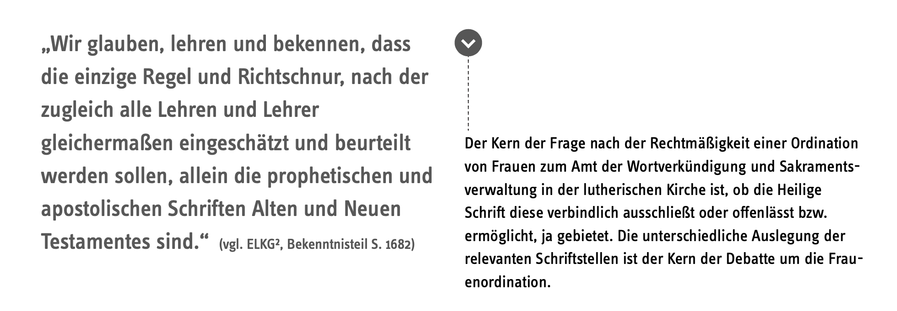
Biblische Texte
©️ St. Michaelsgemeinde Wolfsburg (SELK), Nov. 2025

Slide 6
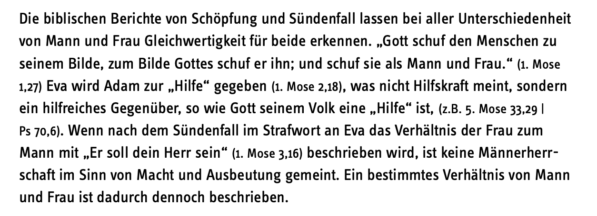
Altes Testament
©️ St. Michaelsgemeinde Wolfsburg (SELK), Nov. 2025

Slide 7
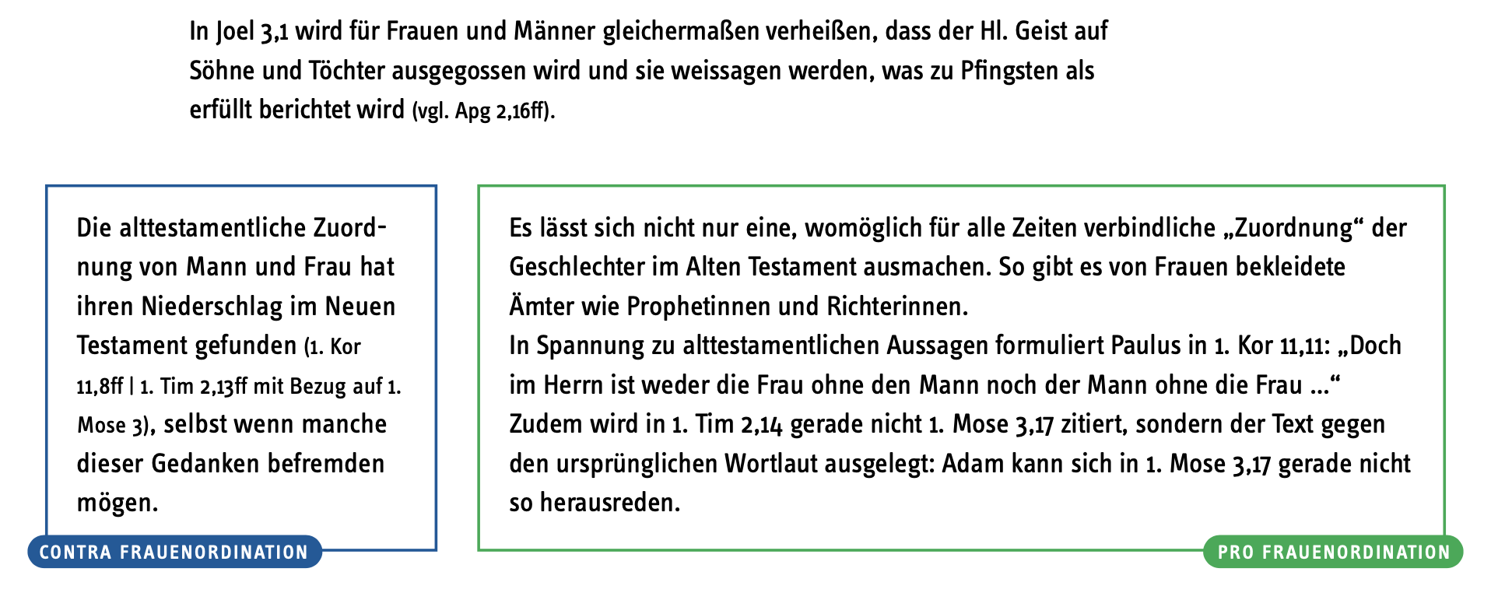
Altes Testament
©️ St. Michaelsgemeinde Wolfsburg (SELK), Nov. 2025

Slide 8
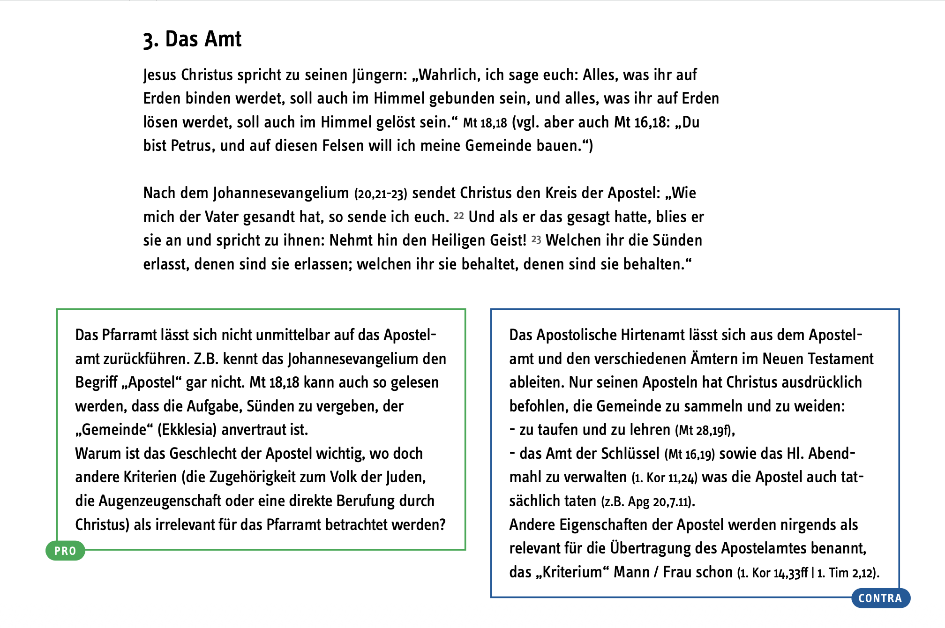
Das Amt
©️ St. Michaelsgemeinde Wolfsburg (SELK), Nov. 2025

Slide 9
Das Amt
©️ St. Michaelsgemeinde Wolfsburg (SELK), Nov. 2025
©️ St. Michaelsgemeinde Wolfsburg (SELK), Nov. 2025

Slide 10
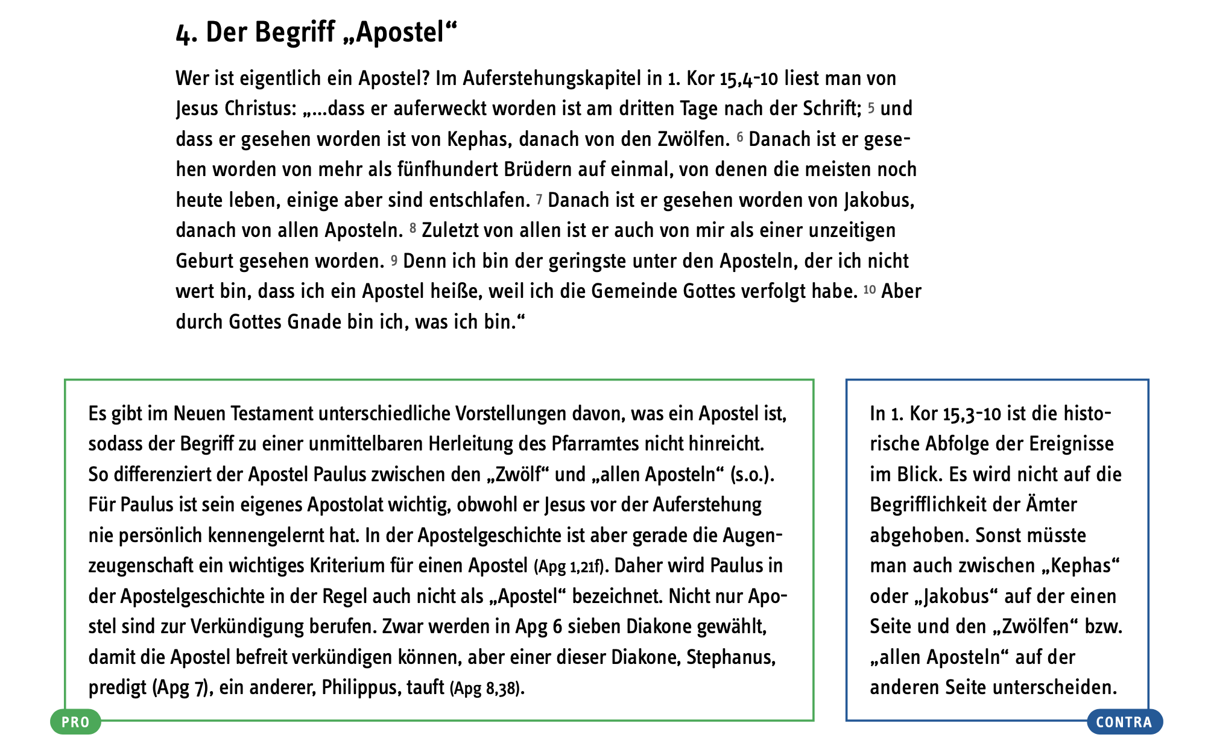
Der Begriff „Apostel“

Slide 11
Der Begriff „Apostel“
©️ St. Michaelsgemeinde Wolfsburg (SELK), Nov. 2025

Slide 12
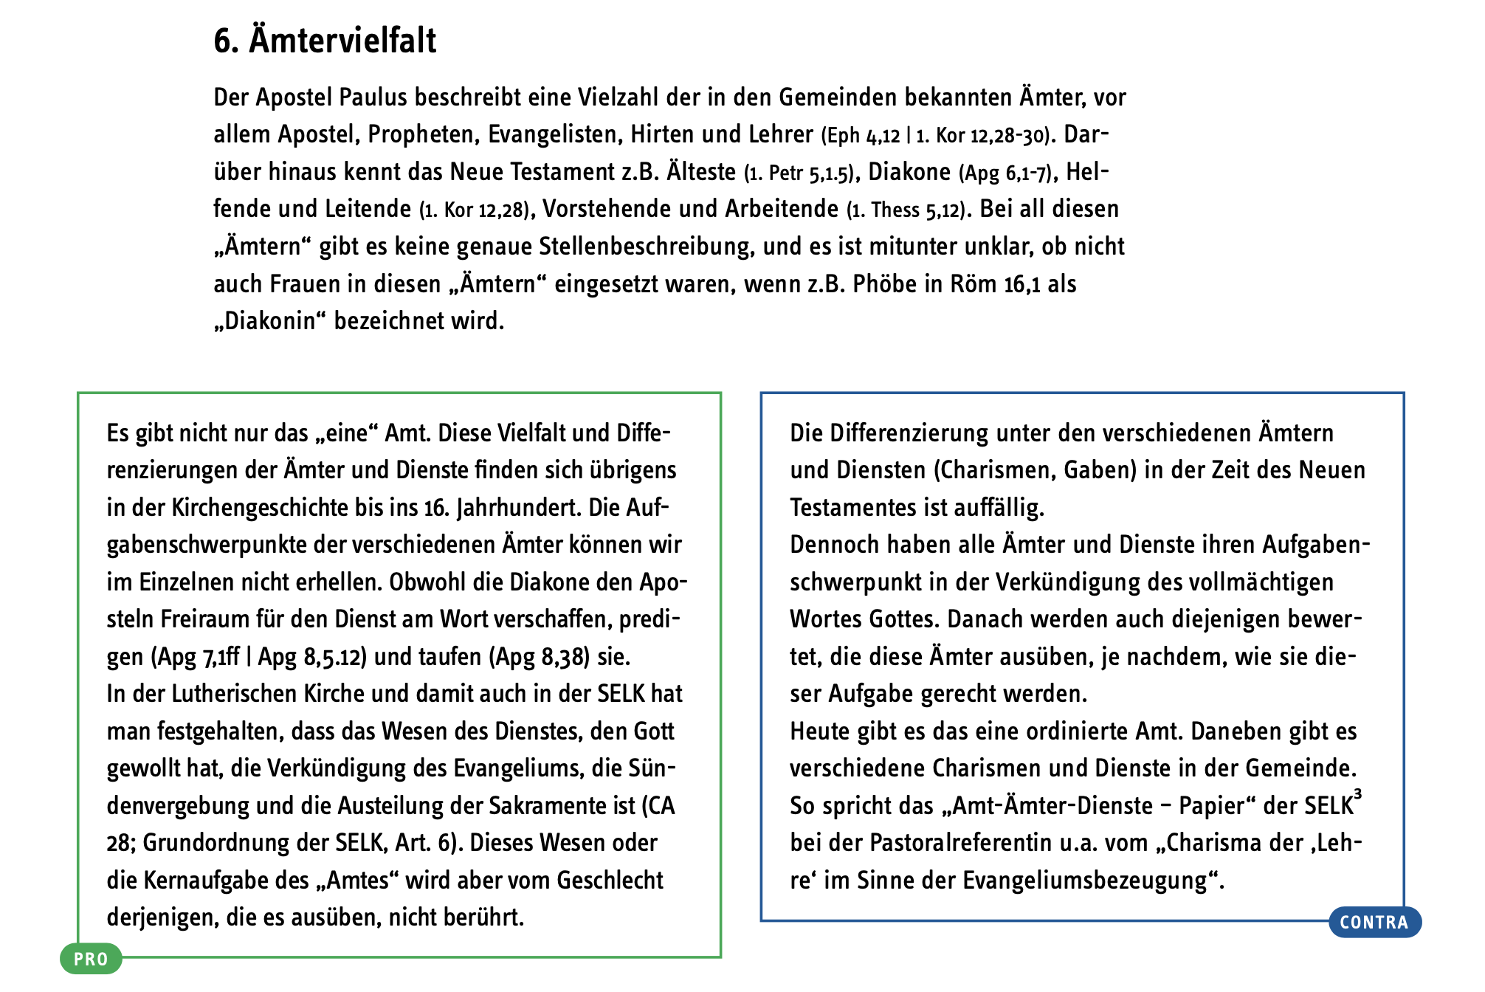
Ämtervielfalt
©️ St. Michaelsgemeinde Wolfsburg (SELK), Nov. 2025

Slide 13
Ämtervielfalt
©️ St. Michaelsgemeinde Wolfsburg (SELK), Nov. 2025

Slide 14
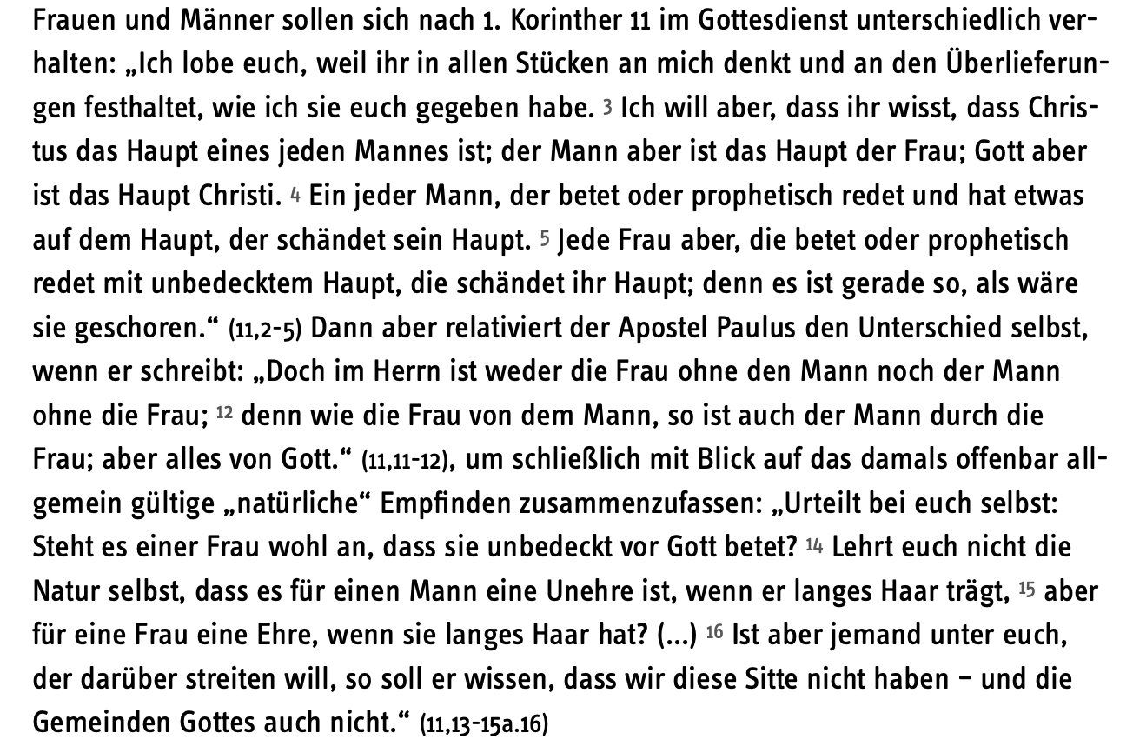
Die Rolle der Frau im Gottesdienst (1. Kor 11,2-16)
©️ St. Michaelsgemeinde Wolfsburg (SELK), Nov. 2025

Slide 15
Die Rolle der Frau im Gottesdienst (1. Kor 11,2-16)
In 1. Korinther 11 schreibt Paulus: „Ich will aber, dass ihr wisst, dass Christus das Haupt eines jeden Mannes ist; der Mann aber ist das Haupt der Frau; Gott aber ist das Haupt Christi. Ein jeder Mann, der betet oder prophetisch redet und hat etwas auf dem Haupt, der schändet sein Haupt. Jede Frau aber, die betet oder prophetisch redet mit unbedecktem Haupt, die schändet ihr Haupt.“ (1. Korinther 11,3–5)
→ Männer sollen ohne, Frauen mit bedecktem Haupt beten.
Frage: Gilt das heute noch?
Dann betont Paulus: „Doch im Herrn ist weder die Frau ohne den Mann noch der Mann ohne die Frau; denn wie die Frau von dem Mann, so ist auch der Mann durch die Frau; aber alles von Gott.“ (1. Korinther 11,11–12)
→ Beide gehören zusammen und kommen von Gott, so wie Gott das ursprünglich geordnet hat.
©️ St. Michaelsgemeinde Wolfsburg (SELK), Nov. 2025

Slide 16
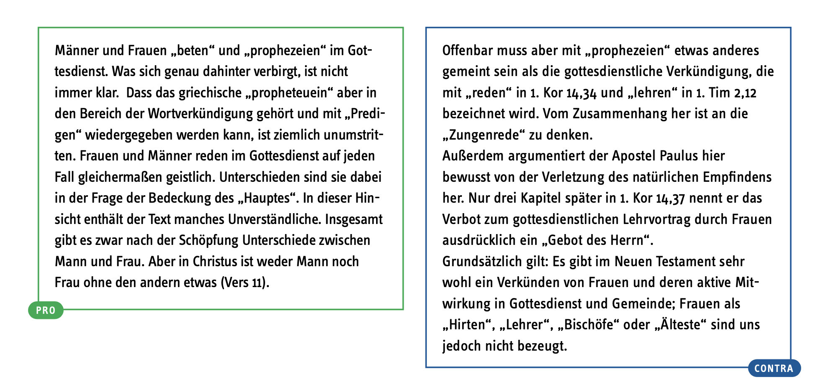
Die Rolle der Frau im Gottesdienst (1. Kor 11,2-16)
©️ St. Michaelsgemeinde Wolfsburg (SELK), Nov. 2025

Slide 17
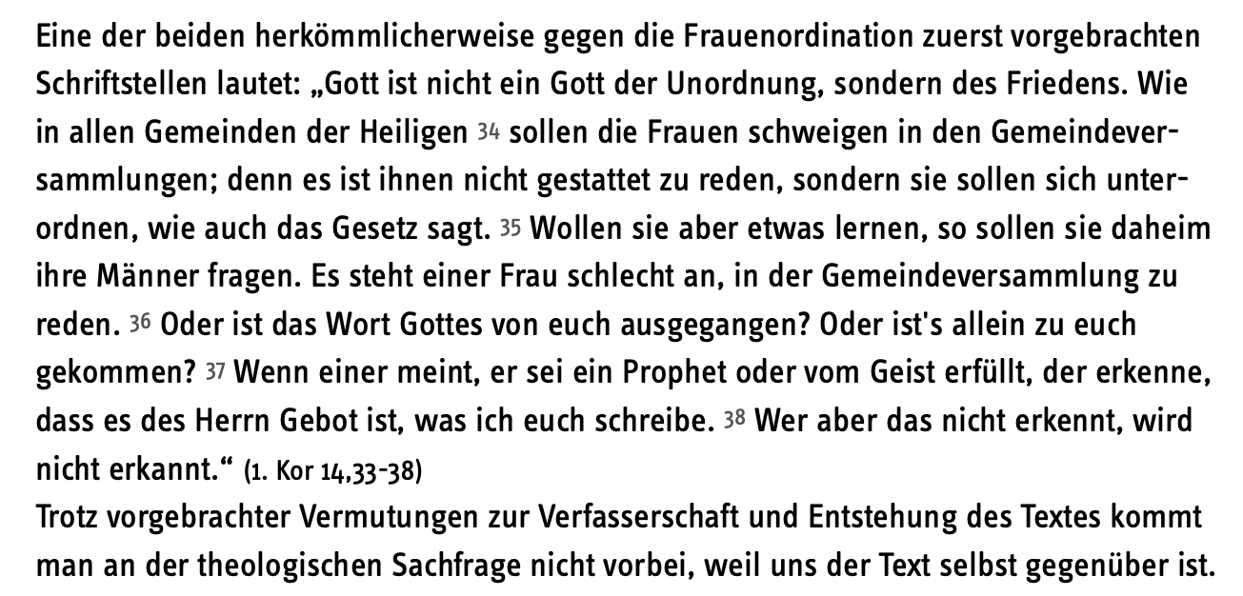
Die Rolle der Frau im Gottesdienst (1. Kor 14,33-38)
©️ St. Michaelsgemeinde Wolfsburg (SELK), Nov. 2025

Slide 18
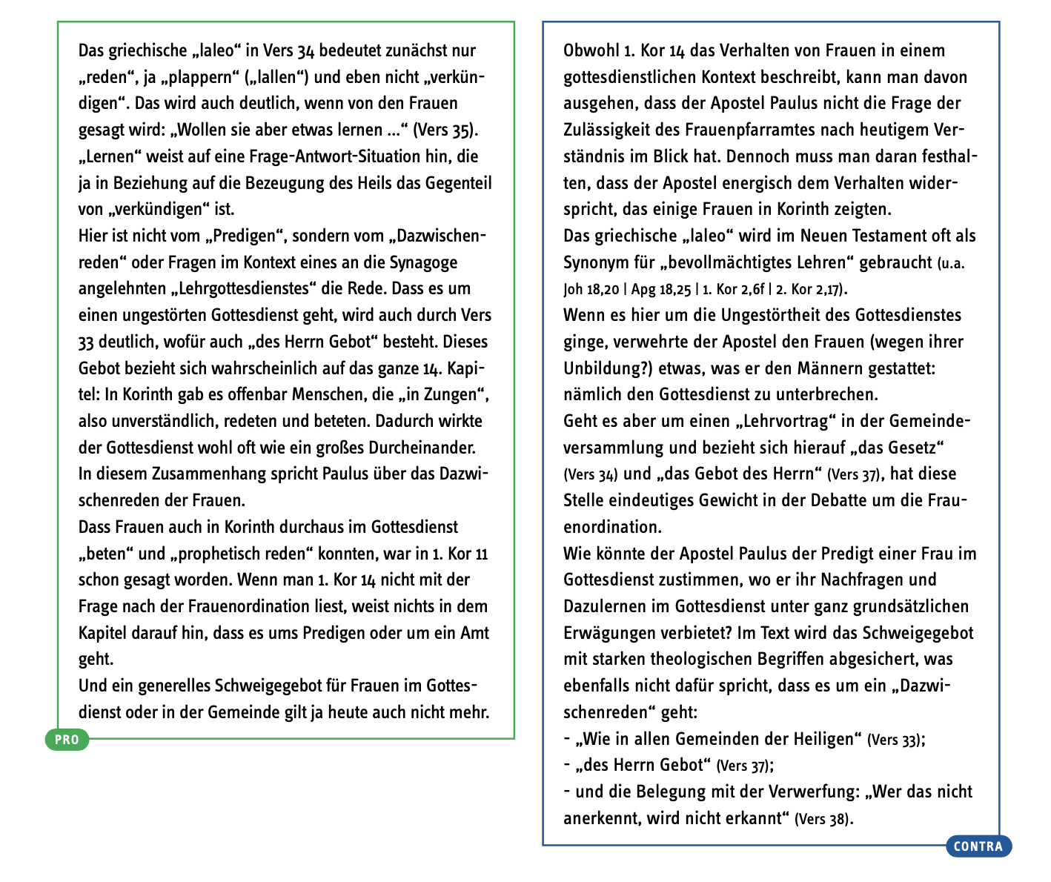
©️ St. Michaelsgemeinde Wolfsburg (SELK), Nov. 2025

Slide 19
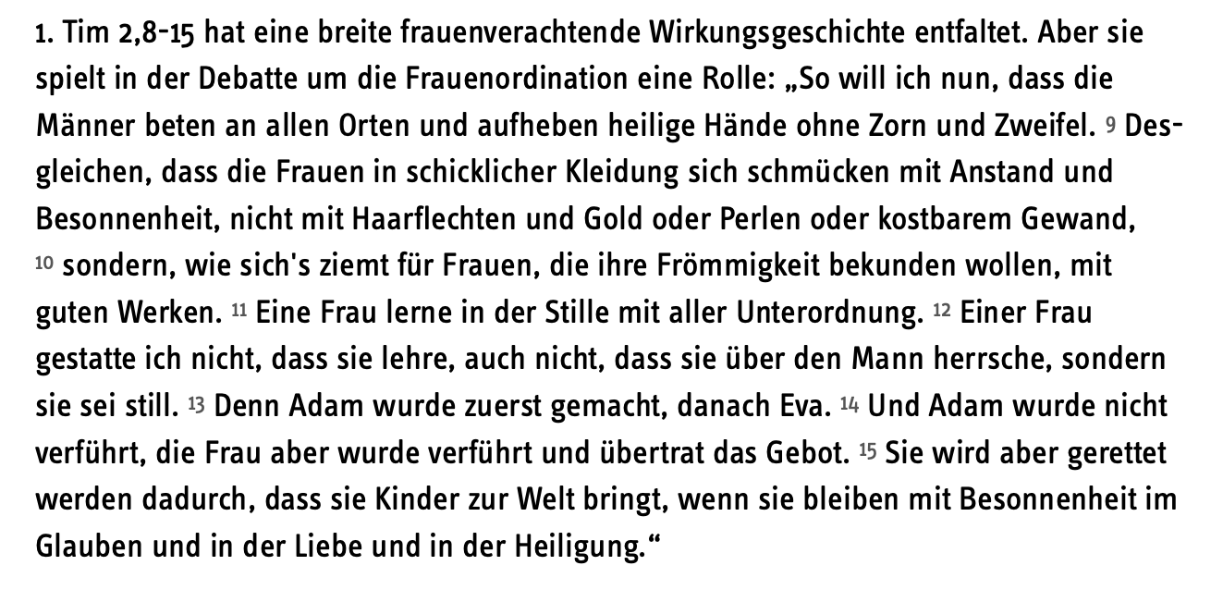
Die Rolle der Frau im Gottesdienst (1. Tim 2,8-15)
©️ St. Michaelsgemeinde Wolfsburg (SELK), Nov. 2025

Slide 20
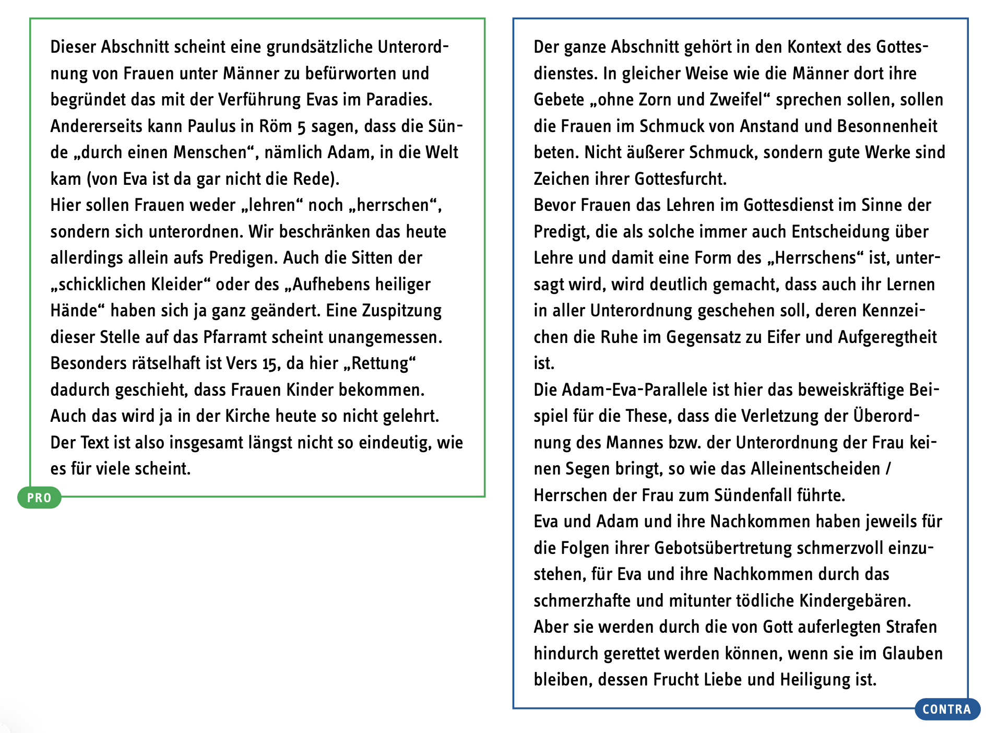
©️ St. Michaelsgemeinde Wolfsburg (SELK), Nov. 2025

Slide 21
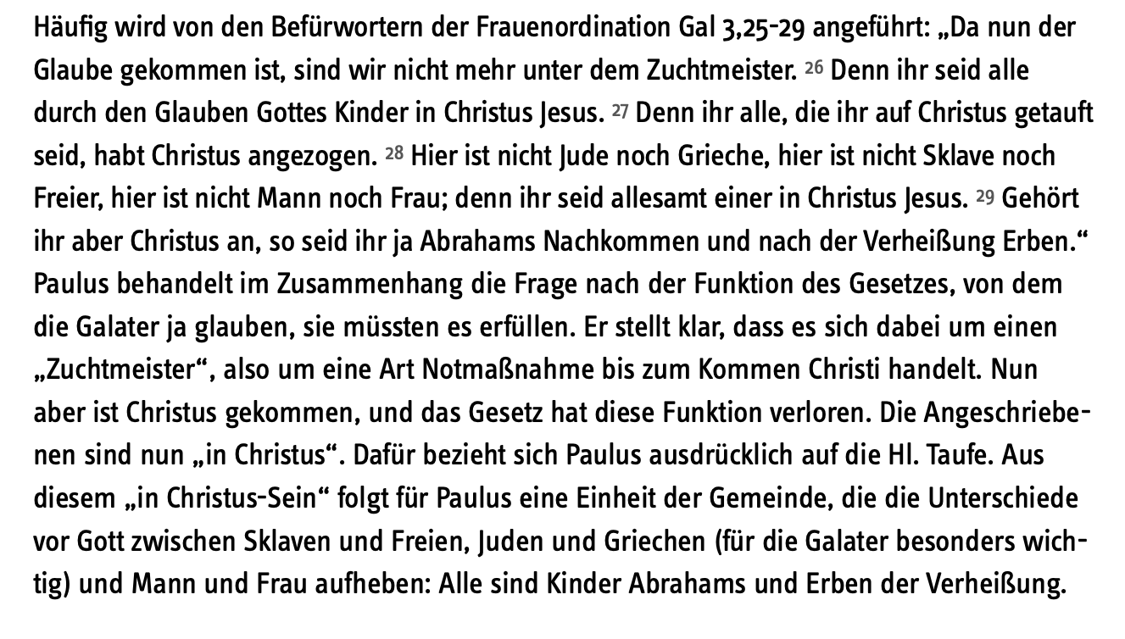
Frauen und Männer (Gal 3,28)
©️ St. Michaelsgemeinde Wolfsburg (SELK), Nov. 2025

Slide 22
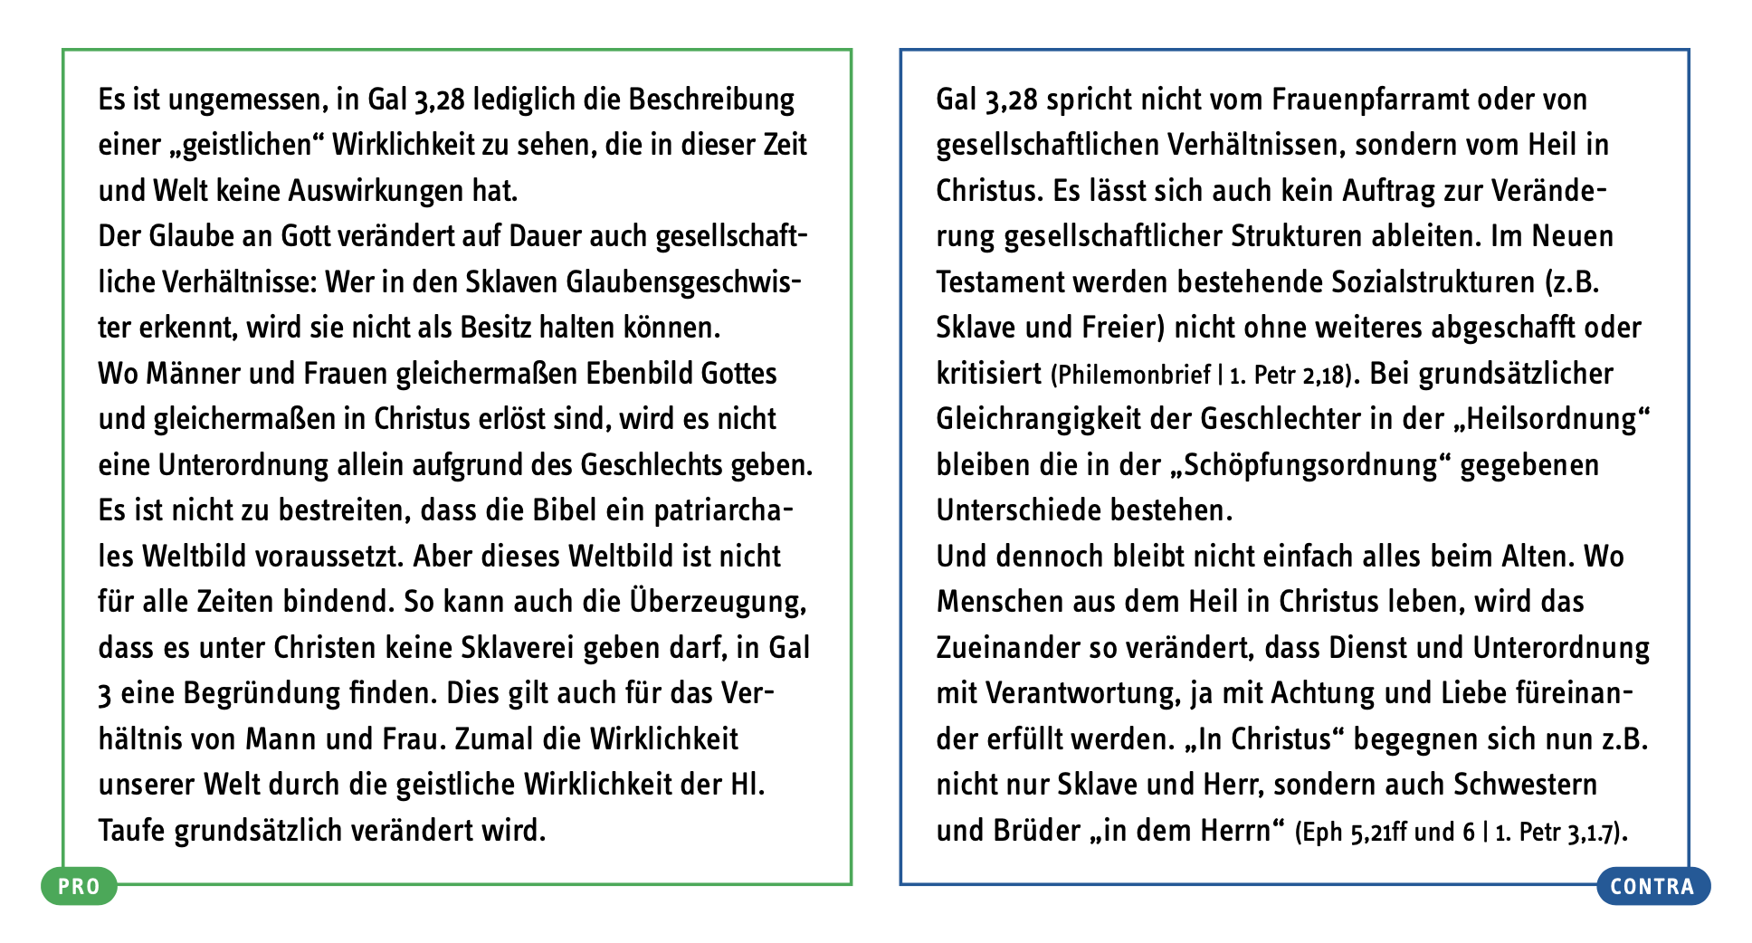
©️ St. Michaelsgemeinde Wolfsburg (SELK), Nov. 2025

Slide 23
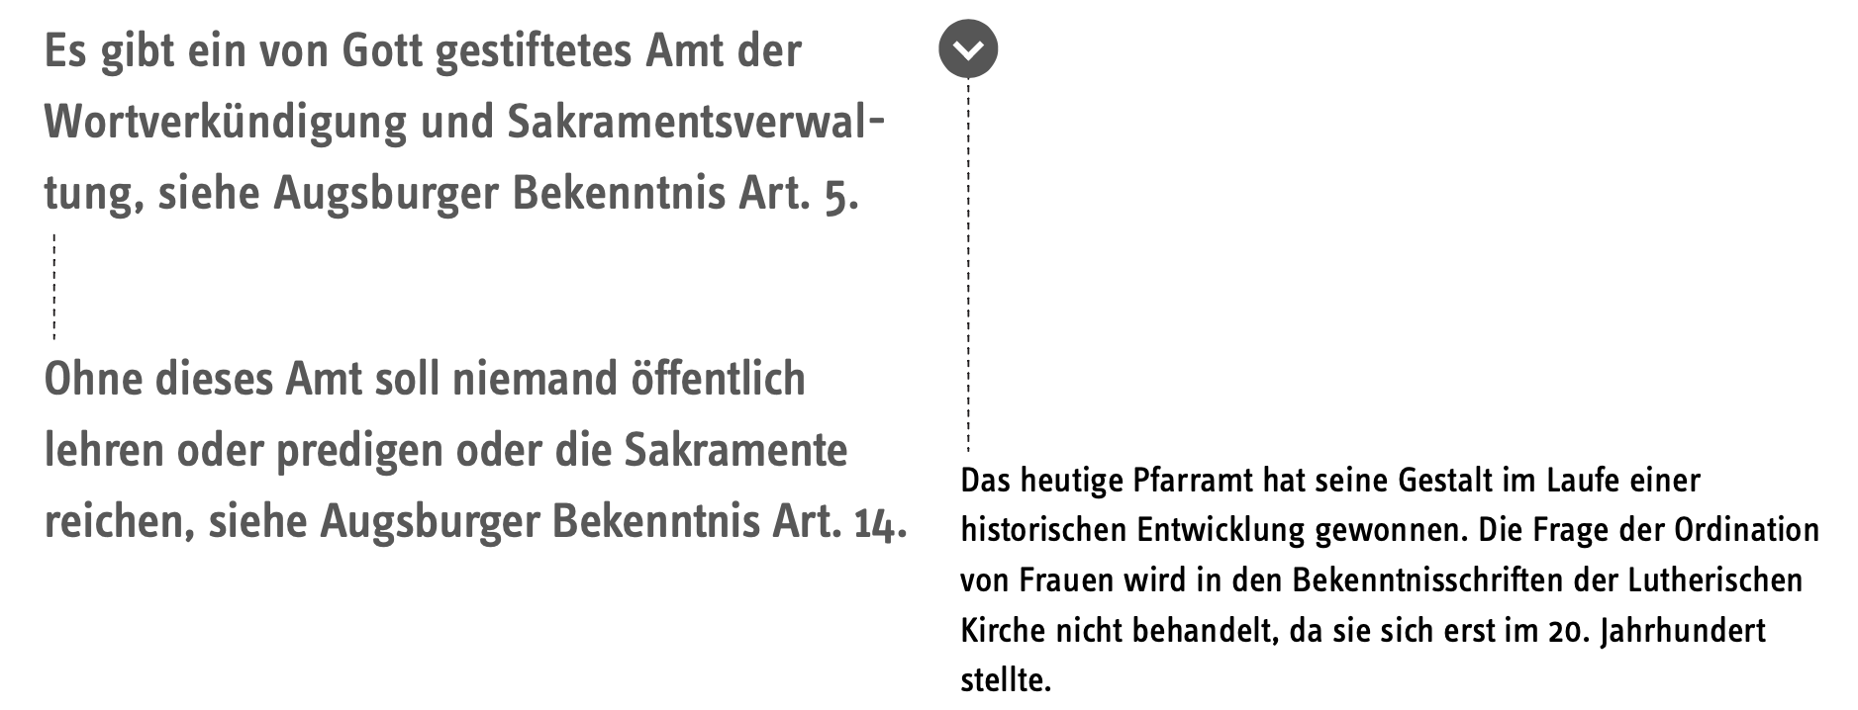
Argumente aus dem Bereich der Dogmatik (Glaubenslehre)
©️ St. Michaelsgemeinde Wolfsburg (SELK), Nov. 2025

Slide 24
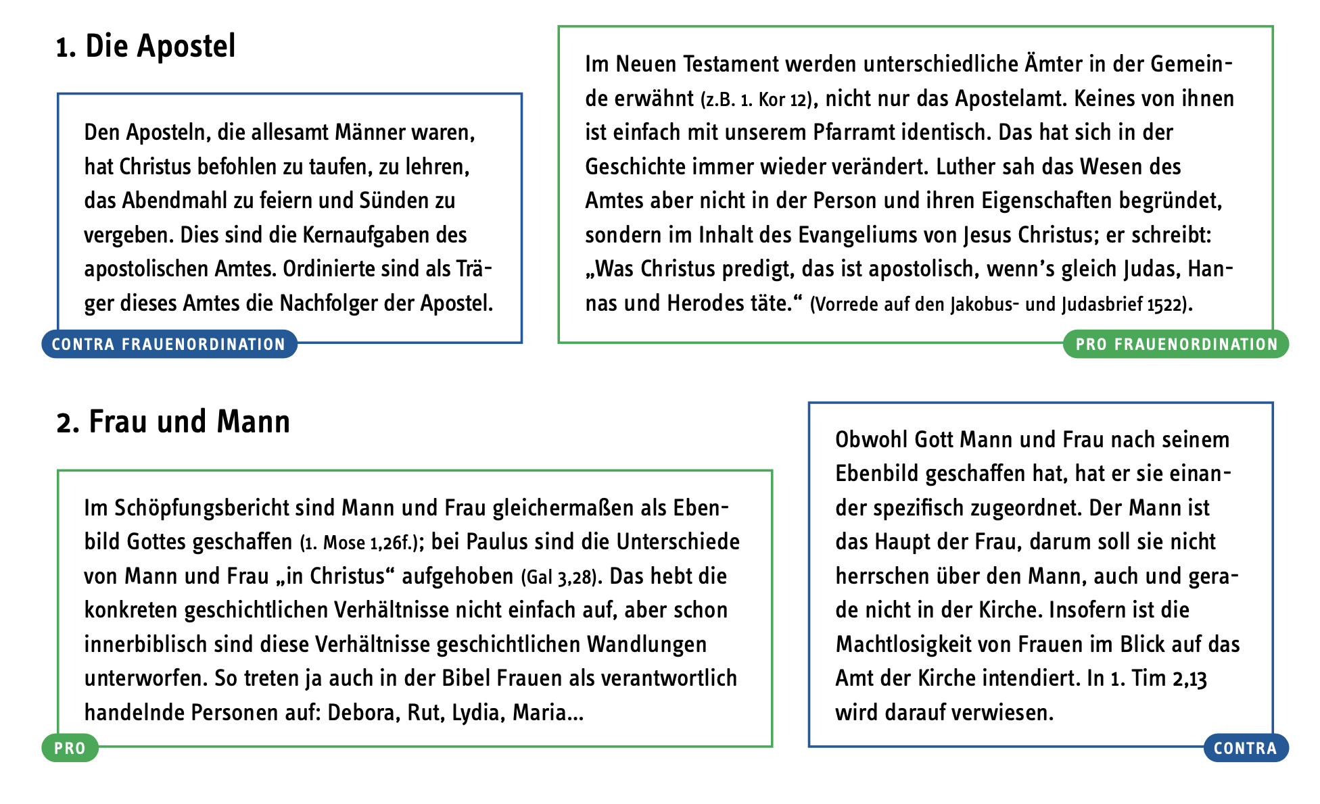
Die Apostel
©️ St. Michaelsgemeinde Wolfsburg (SELK), Nov. 2025

Slide 25
Mann und Frau
©️ St. Michaelsgemeinde Wolfsburg (SELK), Nov. 2025

Slide 26
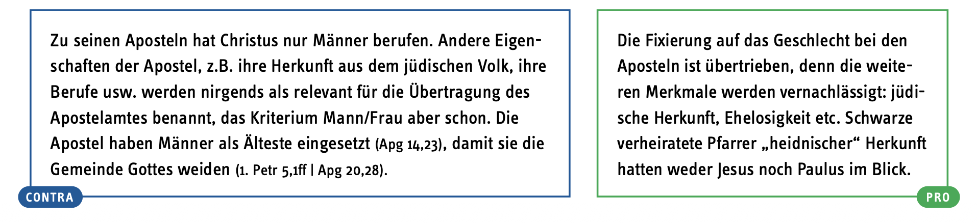
Geschlecht entscheidend?
©️ St. Michaelsgemeinde Wolfsburg (SELK), Nov. 2025

Slide 27
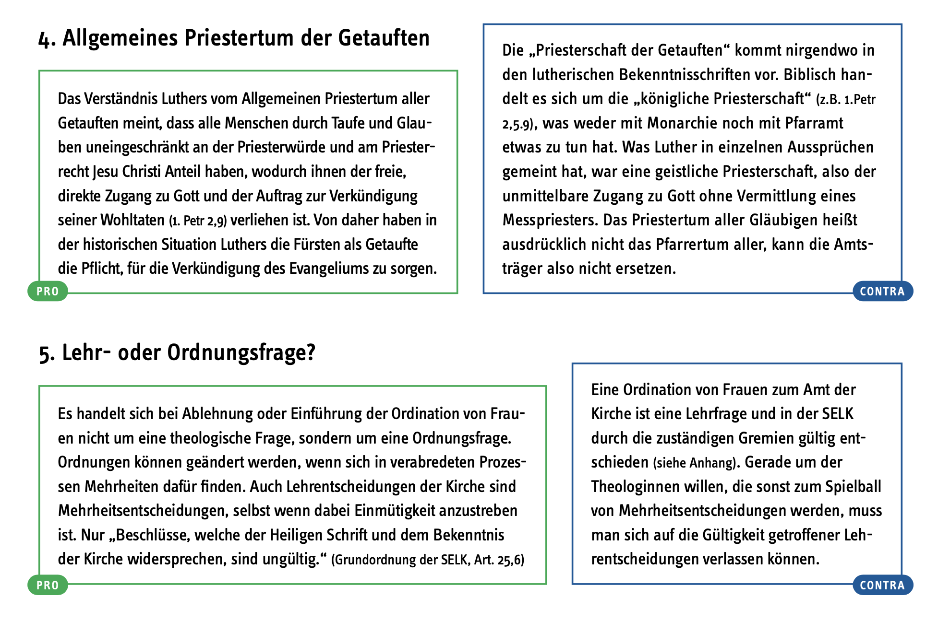
Allgemeines Priestertum der Getauften
©️ St. Michaelsgemeinde Wolfsburg (SELK), Nov. 2025

Slide 28
Lehr- oder Ordnungsfrage?
©️ St. Michaelsgemeinde Wolfsburg (SELK), Nov. 2025

Slide 29
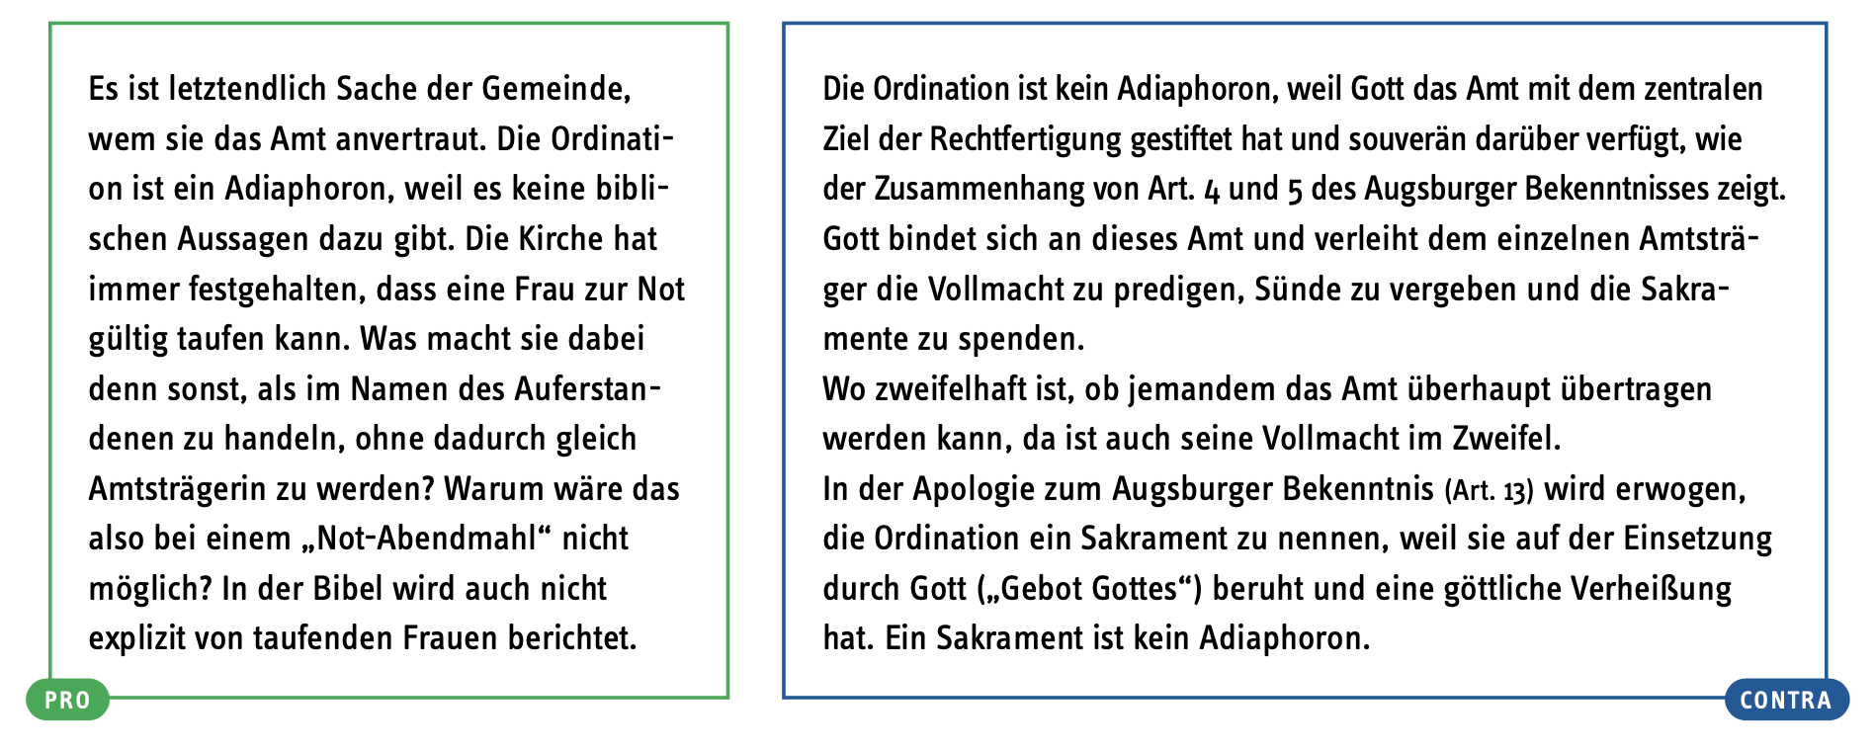
Die Ordination – ein Adiaphoron?
©️ St. Michaelsgemeinde Wolfsburg (SELK), Nov. 2025

Slide 30
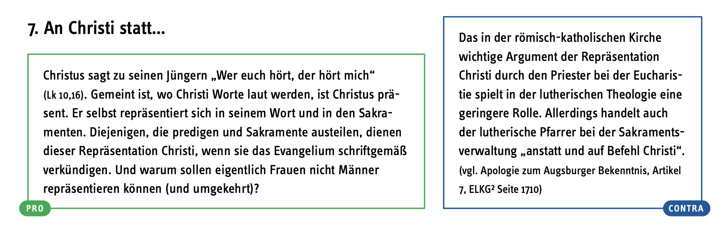
An Christi statt…
©️ St. Michaelsgemeinde Wolfsburg (SELK), Nov. 2025

Slide 31
Ist die Frage der Ordination von Frauen bekenntnisrelevant oder nicht?
Ja,
weil weder die Bibel noch die Bekenntnisschriften bezeugen können, dass Frauen zu dem von Christus gestifteten Amt der Wortverkündigung und Sakramentsverwaltung ordiniert werden können.
Auswirkungen auf die Kirchengemeinschaft mit anderen lutherischen Kirchen
Nein,
weil die Gnadenmittel (Wortverkündigung, Zuspruch der Vergebung, Wirksamkeit der Sakramente) nicht an die Person (bzw. deren Geschlecht), sondern an Gottes Wirken und den Glauben der Empfangenden gebunden sind. (CA 14 + 8)
©️ St. Michaelsgemeinde Wolfsburg (SELK), Nov. 2025

Slide 32
Das Augsburger Bekenntnis
Dieses unter der Federführung von Philipp Melanchthon (1497-1560) verfasste Bekenntnis wurde 1530 vom kursächsischen Altkanzler Gregor Brück auf Deutsch und Lateinisch Kaiser Karl V. in Augsburg überreicht.
Artikel 14: Vom Kirchenregiment
Vom Kirchenregiment (kirchlichen Amt) wird gelehrt, daß niemand in der Kirche öffentlich lehren oder predigen oder die Sakramente reichen soll ohne ordnungsgemäße Berufung.
Artikel 8: Was die Kirche sei?
Ebenso, obwohl die christliche Kirche eigentlich nichts anderes ist als die Versammlung aller Gläubigen und Heiligen, jedoch in diesem Leben unter den Frommen viele falsche Christen und Heuchler, auch öffentliche Sünder bleiben, sind die Sakramente gleichwohl wirksam, auch wenn die Priester, durch die sie gereicht werden, nicht fromm sind; wie denn Christus selbst sagt: "Auf dem Stuhl des Mose sitzen die Pharisäer" usw. (Mt 23,2). Deshalb werden alle verdammt, die anders lehren.
©️ St. Michaelsgemeinde Wolfsburg (SELK), Nov. 2025

Slide 33

Weil wir Eure Fragen beantworten wollen
Spaltet das Thema Frauenordination unsere Kirche?
Stehen wir schon am Scheideweg?
Wohin geht unser Weg?
©️ St. Michaelsgemeinde Wolfsburg (SELK), Nov. 2025

Slide 34
Weil wir mitreden wollen
Die Kirchensynode in Gotha in 2023 hatte die Gemeinden im Leitantrag 410.05. gebeten „um breite Beratung des ‚Atlas FO‘ unter Berücksichtigung des Neuansatzes des gegenseitigen Verstehens und Tolerierens sowie um Mitteilung von Erfahrungen und Voten – möglichst der Gemeindeversammlungen. Diese sollten an die Synodalkommission „Szenarien“ gerichtet werden, damit sie in deren Arbeit einfließen können.“
In einem Brief an die Gemeinden vom 27. September 2023 hatte die Synodal-kommission um intensive Beschäftigung mit dem Neuansatz des Gespräches in unserer Kirche gebeten: „Bitte geben Sie den Gesprächsstand in der Gemeinde und Ihre Erfahrungen in Voten zu den im Atlas aufgezeigten Positionen an die Synodalkommission weiter. Dies kann – am besten auch mit einem Beratungsergebnis aus einer Gemeindeversammlung – geschehen.“
©️ St. Michaelsgemeinde Wolfsburg (SELK), Nov. 2025

Slide 35
Weil wir mitreden wollen
©️ St. Michaelsgemeinde Wolfsburg (SELK), Nov. 2025

Slide 36
Weil wir mitreden wollen
Auswertung der Voten (Ausschnitte):
Die deutliche Mehrheit der Gemeinden der SELK, die sich zu Wort gemeldet haben, möchte die FO und sehen darin keine Verletzung des Lutherischen Bekenntnisses. Andere halten einen Abstimmungsprozess per Gemeindevotum in dieser Lehrfrage für nicht sachgerecht.
In den Voten findet sich eine deutliche positionsübergreifende Betonung der Wichtigkeit, die kirchliche Einheit der SELK zu bewahren. Das Gespräch über die Szenarien hat teilweise dazu beigetragen, die Komplexität des Themas wahrzunehmen.
©️ St. Michaelsgemeinde Wolfsburg (SELK), Nov. 2025

Slide 37
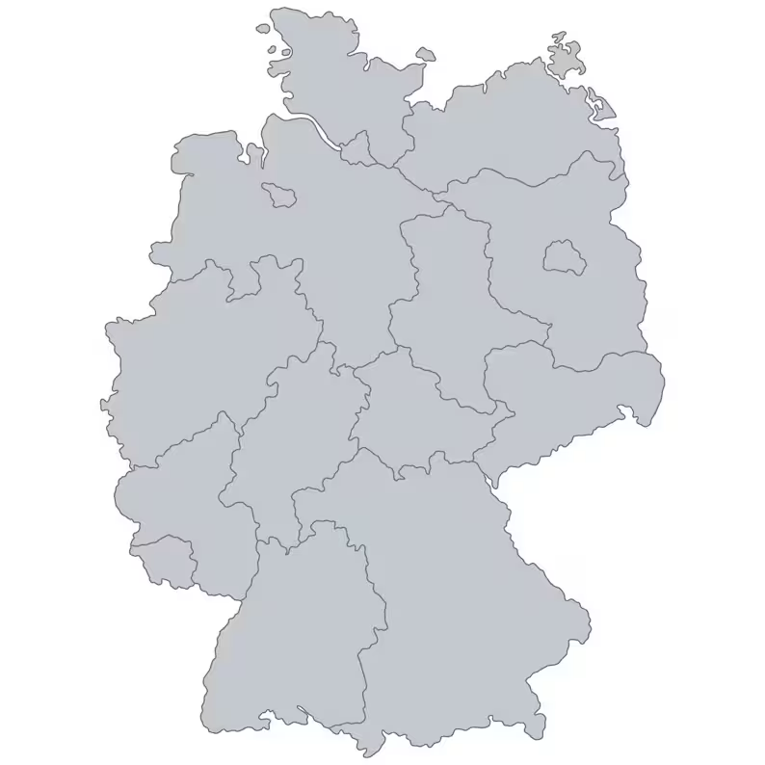
Weil wir mitreden wollen
NORD: 29 Voten (6 KV, 1PF)
West: 23 Voten (2 KV)
Ost: 14 Voten (8 KV, 1PF)
SÜD: 36 Voten (7 KV)
©️ St. Michaelsgemeinde Wolfsburg (SELK), Nov. 2025

Slide 38
Weil wir mitreden wollen
?
NORD: 29 Voten (6 KV, 1PF), 15 , 6 , 6 , 2 (KV)
Ost: 14 Voten (8 KV, 1PF),
, 1 , 2 (KV),
6 (KV)
West: 23 Voten (2 KV),
18 , 3 , 2 (KV)
?
?
?
SÜD: 36 Voten (7 KV), 24 , 2 , 9 , 1 (KV)
©️ St. Michaelsgemeinde Wolfsburg (SELK), Nov. 2025

Slide 39
5. Regionale Unterschiede
Auffallend sind regionale Unterschiede, weshalb auch diese berichtet werden.
- Aus der Kirchenregion Nord kamen 29 Voten, davon sechs von Kirchenvorständen, eines von einem Pfarrer. 15 Gemeinden sprechen sich mit mindestens 2/3-Mehrheit für die Ordination von Frauen aus, eine mehrheitlich. Aus sechs Gemeinden werden gemischte Ansichten berichtet, sechs positionieren sich nicht und zwei Kirchenvorstände votieren klar gegen die FO.
- Aus der Kirchenregion Ost kamen 14 Voten, davon acht von Kirchenvorständen, eines von einem Pfarrer. Fünf Gemeinden sprechen sich mit mindestens 2/3-Mehrheit für die Ordination von Frauen aus. Aus einer Gemeinde werden gemischte Ansichten berichtet, zwei Kirchenvorstände positionieren sich nicht, drei lehnen das Verfahren ab und drei votieren klar gegen die Frauenordination.
- Aus der Kirchenregion West kamen 23 Voten, davon zwei von Kirchenvorständen. 17 Gemeinden sprechen sich mit mindestens 2/3-Mehrheit für die Ordination von Frauen aus, eine mehrheitlich. Drei Gemeinden positionieren sich nicht und zwei Kirchenvorstände lehnen das Verfahren grundsätzlich ab.
- Aus der Kirchenregion Süd kamen 36 Voten, davon sieben von Kirchenvorständen. 24 Gemeinden sprechen sich mit mindestens 2/3-Mehrheit für die Ordination von Frauen aus. Aus zwei Gemeinden werden gemischte Ansichten berichtet, neun positionieren sich nicht und ein Kirchenvorstand lehnt das Verfahren grundsätzlich ab.
©️ St. Michaelsgemeinde Wolfsburg (SELK), Nov. 2025

Slide 40
Was wurde entschieden?
Allg. Pfarrkonvent
23.-27. Juni in Hofgeismar
Nach intensiven Beratungen wurden in geheimer Abstimmung zwei Meinungsbilder erstellt:
Die Frage, ob aktuell lebbare Strukturen für die Einführung der Ordination von Frauen nicht vorstellbar sind, wenn dieser Dienst nur in einem Teil der SELK-Gemeinden möglich ist, beantworteten 53 Konventuale mit Ja, 28 mit Nein.
Die Frage, ob ein gleichberechtigtes Nebeneinander der Praxis der Ordination von Frauen und der Ablehnung dieser Praxis aus theologischen Gründen in der SELK nicht möglich ist, beantworteten 42 Konventuale mit Ja, 37 mit Nein.
©️ St. Michaelsgemeinde Wolfsburg (SELK), Nov. 2025

Slide 41
Was wurde entschieden?
Allg. Pfarrkonvent
23.-27. Juni in Hofgeismar
Die Beschlüsse des APK hat die Kirchenleitung inzwischen auf ihrer Sitzung vom 10.-12. Juli in Anträge an die 15. Kirchensynode der SELK, die vom 17.-20. September in Fulda tagt, formuliert:
1. Der 15. Allgemeine Pfarrkonvent der SELK stellt als ein Ergebnis seiner Beratungen fest, dass aktuell lebbare Strukturen für die Einführung der Ordination von Frauen nicht vorstellbar sind, wenn dieser Dienst nur in einem Teil der Gemeinden der SELK möglich ist. Der Allgemeine Pfarrkonvent sichert denjenigen, die für die Ordination von Frauen eintreten, geschwisterliches Miteinander, Respekt für ihre Position und Hörbereitschaft für ihre Anliegen zu.
©️ St. Michaelsgemeinde Wolfsburg (SELK), Nov. 2025

Slide 42
Was wurde entschieden?
Allg. Pfarrkonvent
23.-27. Juni in Hofgeismar
2. Der 15. Allgemeine Pfarrkonvent stellt fest, dass aktuell eine Mehrheit seiner Mitglieder aus theologischen Gründen ein gleichberechtigtes Nebeneinander der Praxis der Ordination von Frauen und der Ablehnung dieser Praxis in der SELK für nicht möglich hält. Der Allgemeine Pfarrkonvent sichert denjenigen, die für die Ordination von Frauen eintreten, geschwisterliches Miteinander, Respekt für ihre Position und Hörbereitschaft für ihre Anliegen zu.
©️ St. Michaelsgemeinde Wolfsburg (SELK), Nov. 2025

Slide 43
Was wurde entschieden?
Allg. Pfarrkonvent
23.-27. Juni in Hofgeismar
3. Die Mitglieder des 15. Allgemeinen Pfarrkonvents der SELK verpflichten sich dazu, die Dienste von Frauen in der SELK, wie sie in den Ordnungen der Kirche vorgesehen sind, weiterhin zu fördern: Pastoralreferentinnen, Lektorinnen, Kirchenvorsteherinnen, Kirchenrätinnen, Diakoninnen, Katechetinnen, Dozentinnen an der Lutherischen Theologischen Hochschule etc.
(Diesem Antrag hatten auf dem APK 16 Konventuale nicht zugestimmt!)
©️ St. Michaelsgemeinde Wolfsburg (SELK), Nov. 2025

Slide 44
Was wurde entschieden?
Allg. Pfarrkonvent
23.-27. Juni in Hofgeismar
Außerdem votierte auf dem APK eine Mehrheit der Konventualen dafür, theologisch am Thema „Ordination von Frauen“ nicht weiterzuarbeiten.
Daraufhin formulierte die Kirchenleitung den Antrag: „In Wahrnehmung und Würdigung der Beschlüsse des 15. APK stellt die Kirchensynode fest, dass eine Weiterarbeit an den Szenarien (Atlas Frauen-Ordination S. 24) nicht mehr sinnvoll erscheint.“
©️ St. Michaelsgemeinde Wolfsburg (SELK), Nov. 2025

Slide 45
Was wurde entschieden?
Kirchensynode
17.-20. September 2025 in Fulda
SELK-Synode beschließt Weiterarbeit zur Frage der Frauenordination
Am Schlusstag hat die Synode mit einer Mehrheit von 43 Ja-Stimmen (bei zwei Nein-Stimmen und einer Enthaltung) einen Beschluss zur Weiterarbeit in der Frage der Frauenordination gefasst. Mit großer Mehrheit setzte das Gremium zwei parallel zueinander arbeitende Synodalkommissionen ein:
eine „Einheitskommission“ und eine „Trennungskommission“.
©️ St. Michaelsgemeinde Wolfsburg (SELK), Nov. 2025

Slide 46
Was wurde entschieden?
Kirchensynode
17.-20. September 2025 in Fulda
Auftrag der Einheitskommission
Ihr erkenntnisleitendes Interesse ist die Bewahrung der kirchlichen Einheit der SELK. Dabei geht die Synode davon aus, dass die Kirche mit der Spannbreite der Positionen – Zustimmung und Ablehnung der Frauenordination – weiter gestaltet werden soll.
Die Kommission erhält den Auftrag, die Arbeit an den theologischen und praktischen Kernfragen der Debatte zu strukturieren, Gesprächsformate für Gemeinden und Pfarrkonvente zu entwickeln und Wege für ein respektvolles Miteinander von Gemeinden unterschiedlicher Positionierungen vorzuschlagen. Dabei soll die Einheitskommission selbst keine konkreten Ordnungsänderungen erarbeiten, sondern das Wahrnehmen, Hören und Verstehen zwischen den unterschiedlichen Lagern fördern.
©️ St. Michaelsgemeinde Wolfsburg (SELK), Nov. 2025

Slide 47
Was wurde entschieden?
Kirchensynode
17.-20. September 2025 in Fulda
Auftrag der Trennungskommission
Deren Aufgabe es ist, die rechtlichen und organisatorischen Fragen und Konsequenzen möglicher Trennungswege zu klären. Es soll insbesondere um die Möglichkeiten gehen, dass die SELK sich in zwei Kirchen trennt oder dass einzelne Gemeinden aus der SELK ausscheiden. Wie genau diese Optionen zu gestalten sind, bleibt im Beschluss der Synode offen, es wird jedoch etwa auf die Möglichkeit eines „Kirchenbundes“ als Nachfolgerin der aktuellen SELK verwiesen, die zwischenzeitlich als Antrag auf der Synode in der Diskussion war. Auch soll die Trennungskommission als Ansprechpartnerin für Kirchenleitung und Gemeinden fungieren – auch für solche Gemeinden, die sich mit dem Gedanken tragen, angesichts der mangelnden Veränderung in der Frage der Frauenordination die SELK zu verlassen.
©️ St. Michaelsgemeinde Wolfsburg (SELK), Nov. 2025

Slide 48
Was wurde entschieden?
Kirchensynode
17.-20. September 2025 in Fulda
Die Arbeit der Einheits- und Trennungskommission ist auf die laufende Synodalperiode begrenzt und soll bis zur konstituierenden Sitzung der 16. Kirchensynode (im Jahr 2027) abgeschlossen sein.
©️ St. Michaelsgemeinde Wolfsburg (SELK), Nov. 2025

Slide 49

Weil wir unseren Weg selbst bestimmen wollen
Weil wir unseren Weg selbst bestimmen wollen
©️ St. Michaelsgemeinde Wolfsburg (SELK), Nov. 2025

Slide 50
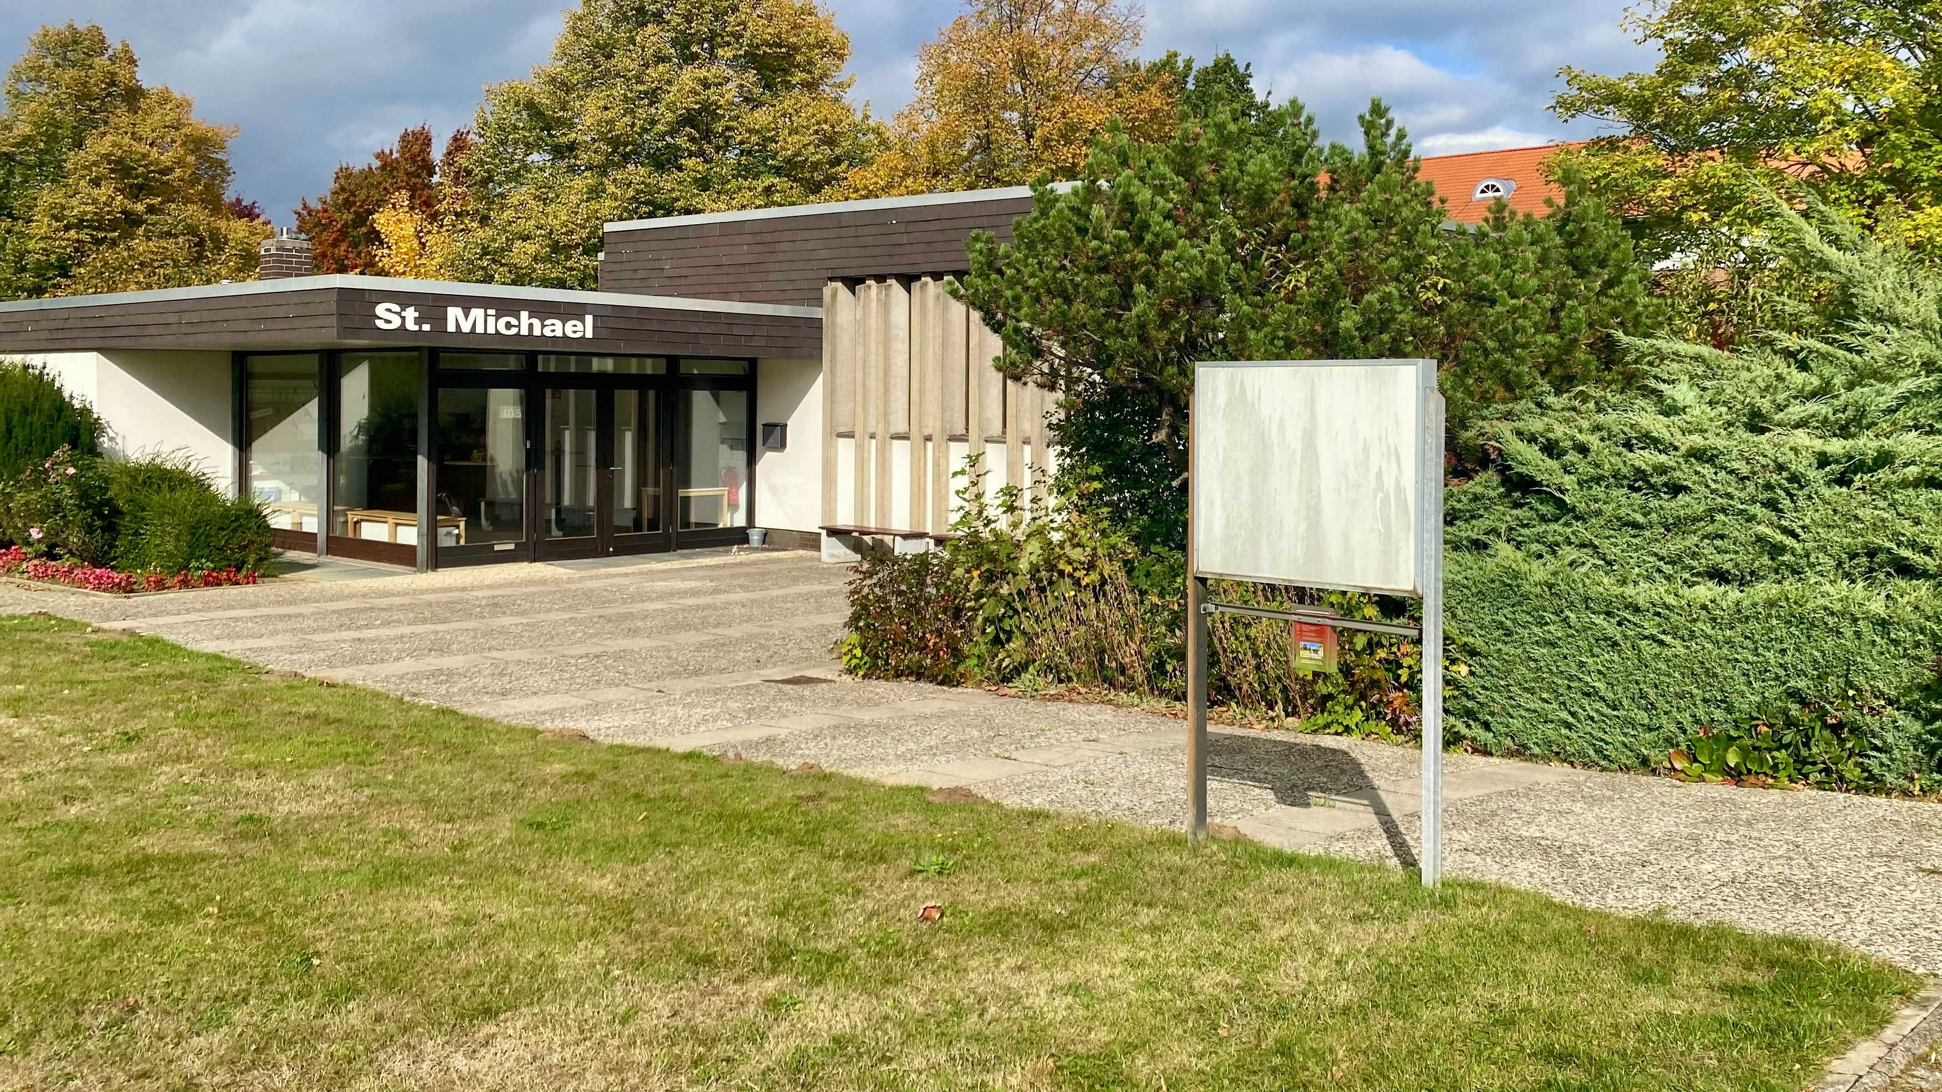
Weil wir unseren Weg selbst bestimmen wollen
St.Michaelsgemeinde
Oktober 2025
©️ St. Michaelsgemeinde Wolfsburg (SELK), Nov. 2025

